Slide 1

Kas noor on probleem?
Noorsootöö ja huviharidus kui universaalne ennetus ning kodukoha elujõu kujundaja
HEILI GRIFFITH | Haridus- ja Teadusministeerium
Notes:
0:00–1:15,Alusta küsimusega: kas meie hoiak näeb noortes esmalt riski või võimalust?,Põhisõnum: noor ei pea olema probleem. Kui noorel on probleem, saab kogukond pakkuda suhteid, tegevusi ja ruume, mis aitavad enne, kui probleem süveneb.,,[Sources],Aluseks: <File>30.10 omavalitsuste päev.pptx</File>, slaid 1.,Visual: original presentation image.

Slide 2

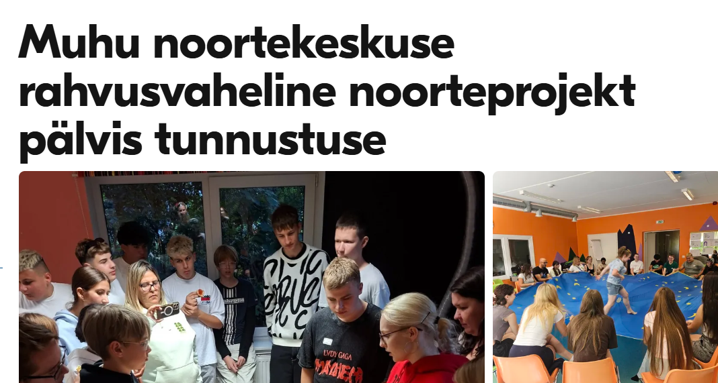
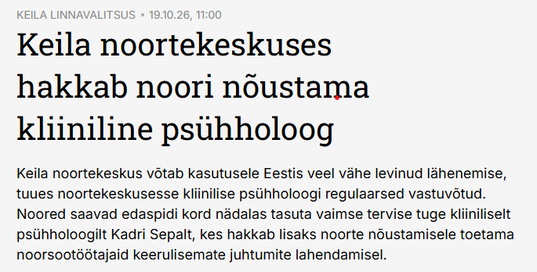
HOIAK
Sama noor. Kolm võimalikku vaadet.
Meie valitud vaatenurk mõjutab ka seda, milliseid teenuseid loome.
NOOR KUI PROBLEEM
NOOR, KELLEL ON PROBLEEM
NOOR KUI LAHENDUSE LOOJA
Noored on hukas?
Märkame ja toetame
Kaasame, usaldame ja ennetame
Kohaliku omavalitsuse valik ei ole ainult eelarvevalik.
See on ka hoiakuvalik: Kas tegeleme tagajärgede või ennetusega?
Notes:
1:15–2:30,Kasuta ajaleheväljavõtteid peeglina, mitte hinnanguna. Meedias on korraga kõik kolm lugu olemas.,Rõhuta: noor võib vajada abi ja samal ajal olla kogukonna jaoks väärtuslik tegutseja.,,[Sources],Aluseks: <File>30.10 omavalitsuste päev.pptx</File>, slaid 2 ja selle ajaleheväljavõtted.

Slide 3

STRATEEGILINE VALIK
„Nice to have“ või universaalne ennetus?
Noorsootöö, huviharidus ja huvitegevus on mitteformaalõppe kaudu osa ennetusest.
NICE TO HAVE
✓
UNIVERSAALNE ENNETUS
• lisategevus pärast „päris“ õppimist
• sõltub pere võimalustest ja elukohast
• esimene koht, kust kärpida
• turvaline ja juhendatud aeg pärast koolipäeva
• kuuluvus, usaldussuhted ja eneseteostus
• oskused, mis vähendavad riskikäitumist
• kättesaadav võimalus igale noorele
Vargused ja liiklusrikkumised sagenevad pärast kooli.
EESTI INIMARENGU ARUANNE 2026
Huviharidus ja noorsootöö on investeering Eesti turvalisusesse.
KÜSIMUS EI OLE, KAS ME SAAME SEDA ENDALE LUBADA.
KÜSIMUS ON, KAS ME SAAME LUBADA, ET SEE POLE KÕIGILE KÄTTESAADAV.
Notes:
Allikad:
- Eesti inimarengu aruanne 2026, peatükk 7.4 „Huviharidus on investeering Eesti turvalisusesse“. Aruanne toob välja, et vägivald kulmineerub lõuna paiku, vargused ja liiklusrikkumised pärast kooli ning sõltuvusainetega seotud rikkumised hilisõhtul. https://2026.inimareng.ee/aruanne/haridus-on-turvalise-uhiskonna-alus/huviharidus-on-investeering-eesti-turvalisusesse/
- Eesti Koostöö Kogu: huviharidus parandab õpitulemusi, vähendab noorte riskikäitumist ning pakub alternatiivi ekraaniajale. https://kogu.ee/2026/06/02/eesti-inimarengu-aruanne-2026-haridus-uhiskonna-peeglis-andis-touke-uurida-noortelt-endilt-nende-vaba-aja-tegevuste-ja-voimaluste-kohta/
- Visual on this slide was generated with Microsoft Copilot.

Slide 4
HEAOLU ALUS
Vaimset tervist toetavad viis igapäevast vitamiini.
Head suhted
Uni ja puhkus
kuuluvus ja toetus
taastumine
VAIMNE
HEAOLU
Meeldivad
emotsioonid
rõõm ja tähendus
Liikumine
energia ja tasakaal
Tasakaalustatud
toitumine
toetus kehale ja ajule
Notes:
Allikad:
- Peaasi.ee. Vaimse tervise vitamiinid. https://peaasi.ee/vaimse-tervise-vitamiinid/
- Peaasi.ee vaimse tervise materjalid. https://peaasi.ee/silt/vaimse-tervise-materjalid/
- Visual on this slide was generated with Microsoft Copilot.

Slide 5
PÄRIS KESKKONNAD
Kui piirame digiruumi, mida pakume noorele asemele?
Kodu ja kooli kõrval vajab noor eduelamusi pakkuvat, eesmärgipärast nn kolmandat ruumi.
Kas ruum on olemas?
Noortekeskus, huvikool, raamatukogu, spordiplats, kultuurimaja või noorte enda loodud koht.
KODU
KOOL
Kas noor tahab sinna tulla?
KOLMAS
RUUM
Vabatahtlik osalus paneb kvaliteedi proovile: turvalisus, suhted, ligipääs, tähendus ja võimalus ise otsustada.
Kas iga noor leiab oma koha?
Teenuste võrgustik peab ulatuma ka väheste võimalustega, hajaasustuses ja haavatavate noorteni.
Millised päris keskkonnad on teie KOV-is avatud pärast koolipäeva, õhtuti ja nädalavahetustel?
Notes:
2:30–4:00,Seo digipiirangute arutelu kohaliku pakkumisega. Piirang ilma alternatiivita jätab tühimiku.,Kolmas ruum ei tähenda ainult hoonet. See tähendab usalduslikku suhet, eakaaslasi, tegevust ja võimalust kuuluda.,,[Sources],Kontseptsioon arendatud kasutaja antud eesmärgi põhjal.,Aluseks: <File>30.10 omavalitsuste päev.pptx</File>, slaidid 4 ja 7.

Slide 6
VÕIMALUSTE VÕRGUSTIK
Noore osalemine ei ole üks teenus, vaid teekond.
Erinevad vormid jõuavad erinevate noorteni ja arendavad erinevaid tugevusi.
Laagrid
Malevad
Noortekeskused
Huviringid
Huvikoolid
intensiivne kogemus
töökogemus ja vastutus
avatud ja madala lävega
huvi ja harjumus
süsteemne areng
Noorteühingud
Noortevolikogud
Õpilasesindus
Rahvusvaheline noorsootöö
Projektid
kuuluvus ja omaalgatus
mõju kohalikele otsustele
osalus koolis, koolidemokraatia
maailmapilt ja koostöö
idee muutmine teoks
MILLISED NENDEST VÕIMALUSTEST ON TEIE KOV-IS KÄTTESAADAVAD? KELLELE? MILLAL? KUI KAUGEL?
Notes:
4:00–5:30,Ära loe loetelu lihtsalt ette. Nimeta 3–4 näidet ja rõhuta, et terviklik võrgustik vajab nii avatud, süsteemseid, esinduslikke kui rahvusvahelisi vorme.,Kutsu omavalitsusi vaatama teenuseid noore teekonnana, mitte asutuste kaupa.,,[Sources],Osalusvormid lisatud kasutaja täpsustuse põhjal.,Aluseks: <File>30.10 omavalitsuste päev.pptx</File>, slaidid 9–10 ja 12.

Slide 7





MITTEFORMAALÕPE
Oskused, mida ei saa õppida ainult õpikust.
Vaba tahe, päris olukorrad, tagasiside ja turvaline katsetamine.
Eneseteadlikkus
Noorsootöö tugevus
Noor harjutab oskusi tegevuses, suhetes ja päris vastutusega, mitte ainult teadmiste tasandil.
Enesejuhtimine
Otsustamine
SOTSIAAL-
EMOTSIONAALSED
OSKUSED
Huvihariduse tugevus
Püsivus, meisterlikkus, tagasiside, eduelamus ja identiteedi kujunemine.
KOV-i panus
Koostöö
Suhtlemine
Tagada professionaalsed juhendajad, kvaliteetne keskkond ja ligipääs kõigile.
Tulemuseks on aktiivsed, kohalikku kogukonda panustavad noored, kes tahavad Eesti ja oma kodukoha elu edasi viia.
Notes:
5:30–7:00,Rõhuta, et sotsiaal-emotsionaalsed oskused on korraga vaimse tervise, õppimise, tööelu, suhete ja turvalise käitumise kaitsetegurid.,Vabatahtlikkus teeb noorsootöö ja huvihariduse eriti nõudlikuks: noor tuleb tagasi ainult siis, kui tegevus ja suhe on tähenduslikud.,,[Sources],Aluseks: <File>30.10 omavalitsuste päev.pptx</File>, slaidid 3–6.

Slide 8
UNIVERSAALNE ENNETUS
Üks hästi toimiv võrgustik vähendab korraga mitut riski.
Ennetus ei alga probleemist. Ennetus algab kuuluvusest, oskustest ja usalduslikust täiskasvanust.
Vaimse tervise raskused
Väärtuslõhe ja polariseerumine
UNIVERSAALNE
ENNETUS
Kuritegevus ja riskikäitumine
Koolist eemaldumine
suhted • oskused • osalus • turvaline ruum
Radikaliseerumine
Üksildus ja tõrjutus
Noorsootöö ega huviharidus ei asenda ravi, lastekaitset ega korrakaitset.
Need tugevdab kaitsetegureid ja aitab vajadust varem märgata.
Notes:
7:00–9:00,See on esitluse keskne slaid. Universaalne ennetus tähendab, et teenus on mõeldud kõigile noortele, kuid selle kaitsev mõju on eriti oluline haavatavatele noortele.,Ära luba, et noorsootöö lahendab kõik riskid. Sõnasta täpselt: see tugevdab kaitsetegureid, loob kontakti ja võimaldab varajast märkamist ning suunamist.,,[Sources],Aluseks: <File>30.10 omavalitsuste päev.pptx</File>, slaidid 7–12.

Slide 9
ABI ILMA SILDI KÜLGE PANEMATA
Universaalne uks, vajaduspõhine tugi.
Noor võib siseneda huvi kaudu ja jõuda abini usaldusliku suhte kaudu.
1
2
3
4
5
HUVI
SUHE
MÄRKAMINE
TUGI
SUUNAMINE
noor tuleb tegevuse pärast
tekib usalduslik kontakt
täiskasvanu märkab muutust
kohapealne abi või kohandamine
vajadusel erialateenus
Mobiilne noorsootöö aitab jõuda ka nooreni, kes ise teenuse juurde ei tule.
Notes:
9:00–10:30,Selgita teekonda ühe näitega: noor tuleb muusikaringi, juhendaja märkab eemaldumist, pakub vestlust, kohandab osalemist ja vajadusel aitab jõuda spetsialistini.,Universaalne teenus vähendab stigmat: noor ei pea abi saamiseks esmalt muutuma juhtumiks.,,[Sources],Aluseks: <File>30.10 omavalitsuste päev.pptx</File>, slaidid 7 ja 12.

Slide 10
KOV-I ENESEKONTROLL
Viis küsimust, millele mõelda.
1
Kas igal noorel on vähemalt üks jõukohane ja tähenduslik osalemise võimalus pärast kooli?
2
Kas need võimalused on kättesaadavad pärast kooli, õhtuti, nädalavahetusel ja vaheaegadel?
3
Kas transport, hind, info või erivajadus jätab mõne noore ukse taha?
4
Kas noori kaasatakse ja neil on päris otsustusõigus teenuste kujundamisel?
5
Kas noorsootöö, huvikool, kool, sotsiaal-, kultuuri- ja spordivaldkond tegutsevad hästitoimiva võrgustikuna?
Notes:
12:00–13:45,Peatu küsimustel ja palu kuulajatel valida mõttes üks, millele nende omavalitsuses ei ole veel head vastust.,Rõhuta valdkondadeülest vastutust: noore vaba aeg, transport, ruumid, kultuur, sport, haridus, sotsiaaltöö ja osalus peavad moodustama terviku.,,[Sources],Küsimused koostatud kasutaja eesmärgi põhjal ning <File>30.10 omavalitsuste päev.pptx</File> teemade sünteesina.

Slide 11
MEIE ENDA VALIDA ON,
MILLISE PILGUGA ME NOORT VAATAME.
PROBLEEM, MIDA PARANDADA?
NOOR, KEDA TOETADA?
PARTNER, KEDA KAASATA?
Loome noortele koha, anname neile hääle ja võimaluse panustada.
Notes:
13:45–15:00,Lõpeta valikuga, mitte probleemiloeteluga. Kohalik omavalitsus kujundab iga teenuse, ruumi ja otsusega seda, kas noor tunneb end koormana või kogukonna liikmena.,Lõpuküsimus kuulajatele: millise ühe muudatuse teete järgmisel aastal, et rohkem noori leiaks teie omavalitsuses oma koha?,,[Sources],Aluseks: <File>30.10 omavalitsuste päev.pptx</File>, slaidid 1–2 ja 9–10.

